Slide 1
Chapter 15
Dynamic Programming
动态规划

Slide 2
动态规划(Dynamic Programming)与分而治之(divide-and-conquer)：通过组合子问题的解来求解原问题。
1、分治法：互不相交的子问题，递归地求解子问题。如果子问题有重叠，则递归求解中就会反复地求解这些公共子问题，造成算法效率的下降。
2、动态规划：有子问题重叠的情况，即不同的子问题具有公共的子子问题。动态规划算法对每个这样的子子问题只求解一次，将其解保存在一个表格中，再次碰到时，无需重新计算，只从表中找到上次计算的结果加以引用即可。

Slide 3
最优化问题（optimization problems）：这一类问题的可行解可能有很多个。每个解都有一个值，我们希望寻找具有最优值的解（最小值或最大值）。
注：这里，我们称这个解为问题的一个最优解（an optimal solution），而不是the optimal solution，因为最优解也可能有多个。
—— 这种找最优解的问题通常称为最优化问题。

Slide 4
给定一个“函数”F(x)，以及“自变量”x，x应满足的一定条件，求x为怎样的值时，F(x)取得其最大值或最小值。
这里，F(x)称为“目标函数”，x应满足的条件称为“约束条件”。约束条件可用一个集合D表示为：x∈D。
求目标函数F(x)在约束条件x∈D下的最小值或最大值问题，就是一般最优问题的数学模型，可以用数学符号简洁地表示成：
Min F(x)或Max F(x)

Slide 5
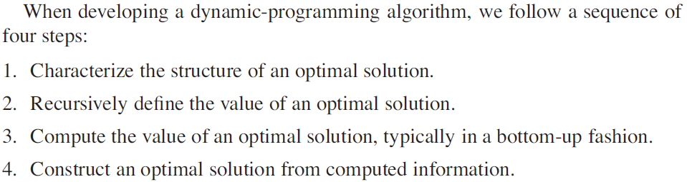
动态规划算法的步骤
1. 刻画一个最优解的结构特征；
2. 递归地定义最优解的值；
3. 计算最优解的值，通常采用自底向上的方法；
4. 利用计算出的信息，构造一个最优解。

Slide 6

15.1 钢条切割
Serling公司购买长钢条，将其切割为短钢条出售。不同的切割方案，收益是不同的，怎么切割才能有最大的收益呢？
  假设，切割工序本身没有成本支出。
  假定出售一段长度为i英寸的钢条的价格为p_{i}（i=1,2,…）。钢条的长度为n英寸。如下给出一个价格表P。
长度为i英寸的钢条可以为公司带来p_{i}美元的收益

Slide 7
钢条切割问题：
给定一段长度为n英寸的钢条和一个价格表P，求切割钢条方案，使得销售收益 r_{n} 最大。
分析：如果长度为n英寸的钢条的价格p_{n}足够大，则可能完全不需要切割，出售整条钢条是最好的收益。
但由于每个p_{i}不同，可能切割后出售会更好一些。

Slide 8
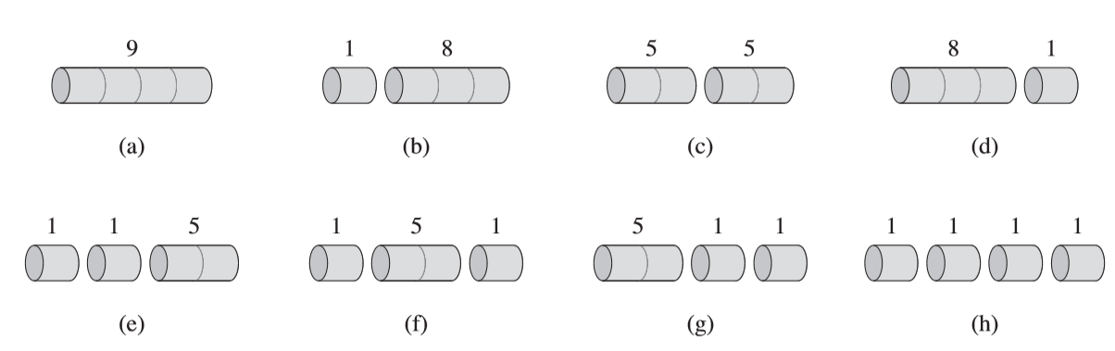

考虑如下n=4的情况。
价格表：
4英寸的钢条所有可能的切割方案。
最优方案：方案c，将4英寸的钢条切割为两段各长为2英寸的钢条，此时可产生的收益为10，为最优解。

Slide 9
长度为n英寸的钢条共有2^{n-1}中不同的切割方案。
如果一个最优解将总长度为n的钢条切割为k段，每段的长度为i_{j}（1≤j≤k），则有：
n=i₁+i₂+…+i_{k}
得到的最大收益为：r_{n}=p_{i1}+p_{i2}+…+p_{ik}

Slide 10
对于长度为n（n≥1）的钢条，设r_{n}是最优切割的收益
  对最优切割，若其首次切割在位置i，钢条被分成长度为i和n-i的两段，有：
r_{n=} r_{i}+ r_{n-i}
  一般情况，任意切割点j都将钢条分为两段，长度分别为j和n-j，1≤j≤n。令r_{j}和r_{n-j}分别是这两段的最优切割收益，则该切割可获得的最好收益是：r’_{n}= r_{j}+ r_{n-j}
所以有：

Slide 11
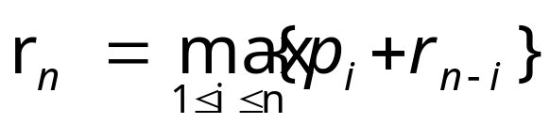
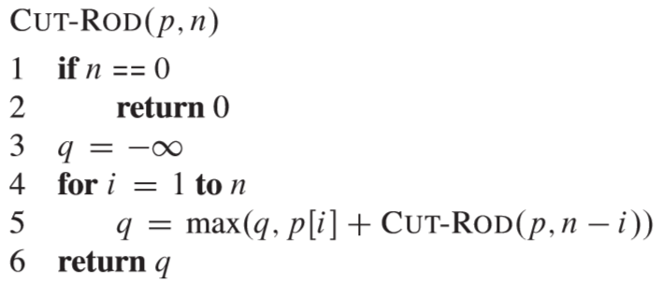
钢条切割问题的递归求解过程：
简化：将钢条从左边切割下长度为i的一段，然后只对右边剩下的长度为n-i的一段继续进行切割（递归求解。
此时有：
一个自顶向下的递归求解过程可以描述如下：
其中，p是价格数组，n是钢条长度。
若n=0，则收益为0。

Slide 12
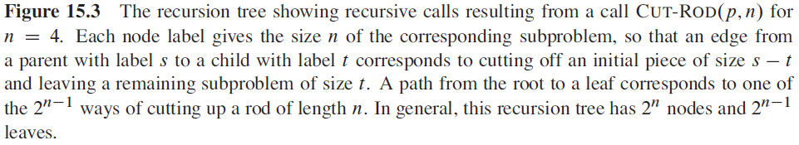
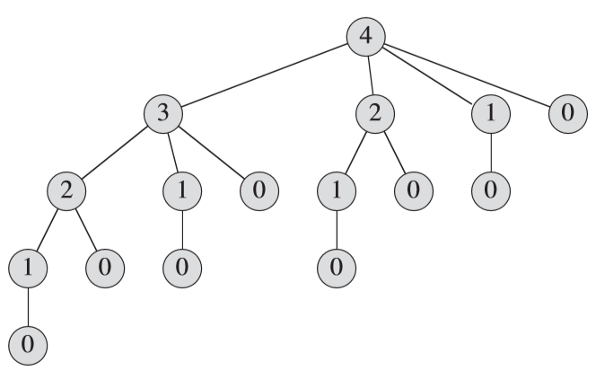
如n=4， CUT-ROD的递归执行过程可以用递归调用树表示为：
结点中的数字为对应子问题的规模
有2^{n-1}个叶结点。

Slide 13
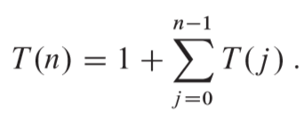

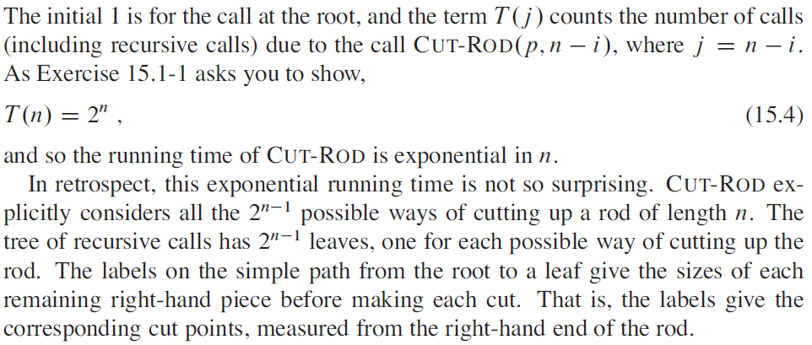
令T(n)表示对规模为n的问题， CUT-ROD的调用次数，则有：
可以证明：

Slide 14
钢条切割问题的动态规划求解
对每个子问题只求解一次，并将结果保存下来。不必重新计算。
  动态规划方法需要付出额外的空间保存子问题的解，是一种典型的时空权衡（time-memory trade-off）。
  动态规划方法节省了时间：可以将一个指数时间的解转化为一个多项式时间的解。

Slide 15
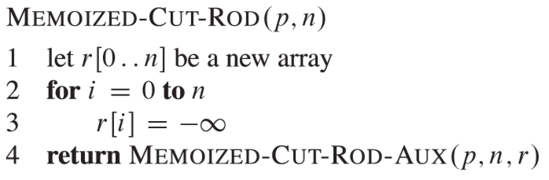
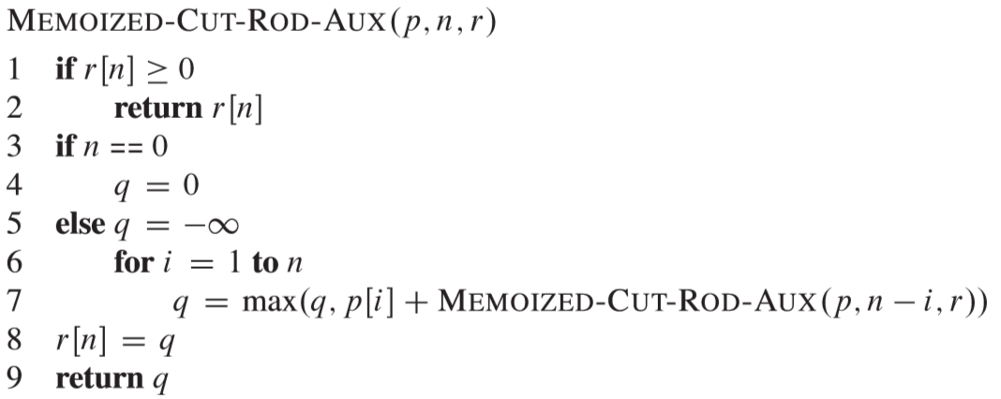
动态规划求解的两种方法
（1）带备忘的自顶向下法（top-down with memorization）
  递归编写过程，保存每个子问题的解。
  通常保存在一个数组或散列表中。

Slide 16
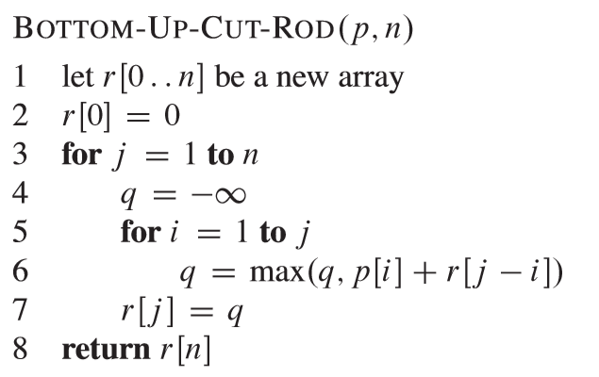
（2）自底向上法（bottom-up method）
  按由小到大的顺序顺次求解：当求解某个子问题时，它所依赖的更小子问题都已求解完毕。

Slide 17
MEMOIZED-CUT-ROD和BOTTOM-UP-CUT-ROD具有相同的渐近运行时间：Θ(n²)。
通常，自顶向下法和自底向上法具有相同的渐近运行时间。

Slide 18
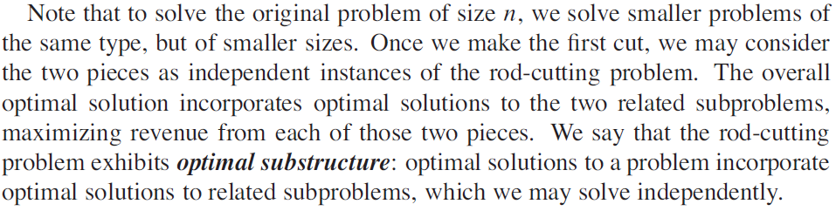
动态规划的一个重要性质：最优子结构性

Slide 19
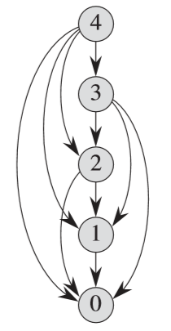
子问题图
子问题图：用于描述子问题与子问题之间的依赖关系。
子问题图是一个有向图，每个顶点唯一地对应一个子问题。
若求子问题x的最优解时需要直接用到子问题y的最优解，则在子问题图中就会有一条从子问题x的顶点到子问题y的顶点的有向边。

Slide 20
子问题图是自顶向下递归调用树的“简化版”或“收缩版”
自底向上的动态规划方法处理子问题图中顶点的顺序为：
对一个给定的子问题x，在求解它之前
先求解它邻接至的子问题。即，对于任何子
问题，仅当它依赖的所有子问题都求解完成
了，才会求解它。
—— 逆拓扑序“reverse topological sort”进行处理。
自顶向下的动态规划方法处理子问题图中顶点的顺序为：
—— 深度优先搜索“depth-first search”进行处理。

Slide 21
基于子问题图“估算”算法的运行时间：
与子问题图中对应顶点的“出度”成正比，而子问题的数目等于子问题图的顶点数。
因此，一般情况下，动态规划算法的运行时间与顶点和边的数量呈线性关系。

Slide 22
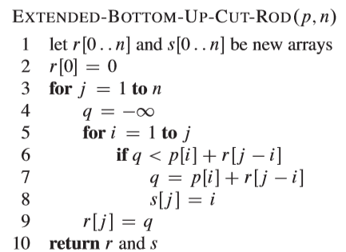
解重构
在求出最优收益之后，求出切割方案。
数组s用于记录对规模为j的钢条切割出的第一段钢条的长度s[j]，即切割位置。
数组r用于记录对规模为j的钢条切割后的最大收益r[j]。

Slide 23
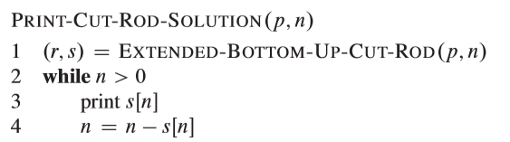

PRINT-CUT-ROD-SOLUTION输出完整的最优切割方案：
实例：
    PRINT-CUT-ROD-SOLUTION(p,10)：10
    PRINT-CUT-ROD-SOLUTION(p,7)：1，6

Slide 24
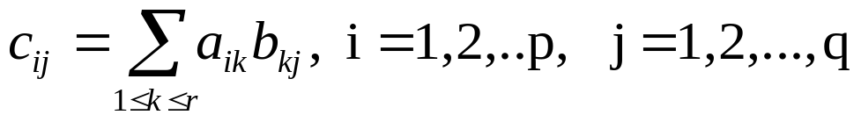
15.2 矩阵链乘法
两个矩阵的乘积：
已知A为p×r的矩阵，B为r×q的矩阵，则A与B的乘积是一个p×q的矩阵，记为C：
C＝A_{p×r} ╳ B_{r×q}＝ (c_{ij})_{p×q}，
其中，
计算C共需要prq次标量乘法运算。

Slide 25
矩阵链相乘
n个要连续相乘的矩阵构成一个矩阵链<A₁,A₂,…,A_{n}>,计算矩阵链乘积。
  矩阵链乘满足结合律。
  相当于在矩阵之间加适当的括号。
如，已知四个矩阵A₁,A₂,A₃,A₄，乘积A₁A₂A₃A₄可用五种不同的加括号方式完成： (A₁(A₂(A₃A₄))) (A₁((A₂A₃)A₄))
((A₁A₂)(A₃A₄)) ((A₁(A₂A₃))A₄)
(((A₁A₂)A₃)A₄)

Slide 26
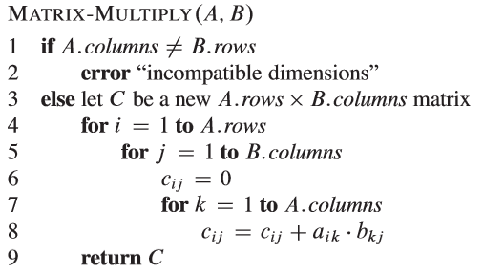
矩阵“相容”（compatible）

Slide 27
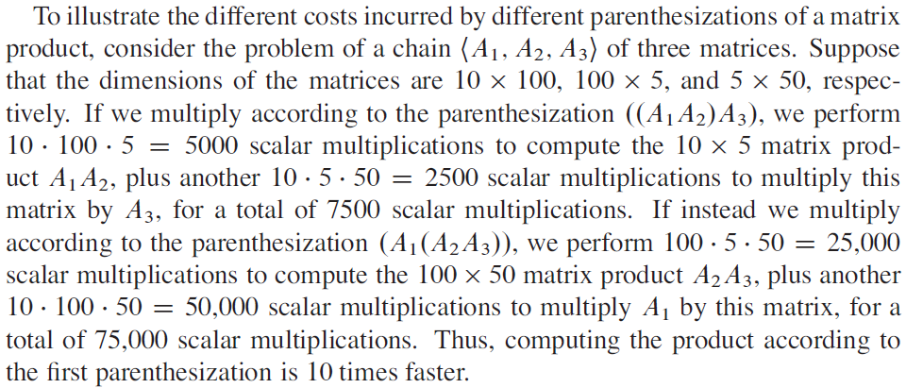
问题：不同的加括号方式带来不同的计算模式，代价不同
如，设有三个矩阵的链<A₁,A₂,A₃>，假设维数分别为10×100，100×5，5×50。
1） ((A₁A₂)A₃)：7500次标量乘法运算。
2） (A₁(A₂A₃))：75000次标量乘法运算。
可见，10倍！

Slide 28
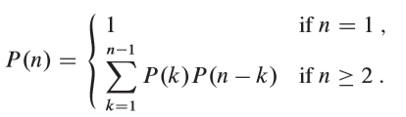
矩阵链乘法问题(matrix-chain multiplication problem )
给定n个矩阵的链<A₁,A₂,…,A_{n}>，其中i=1,2,…,n，矩阵A_{i}的维数为p_{i-1}×p_{i}。求一个完全“括号化方案”，使得计算乘积A₁A₂…A_{n}所需的标量乘法次数最小。
令p(n)表示n个矩阵的链相乘时，可供选择的括号化方案的数量。则有：
可以证明：P(n)=Ω(2^{n})
Notes:
加全部括号

Slide 29
1）最优括号化方案的结构特征
用记号 A_{i,j} 表示 A_{i}A_{i+1}…A_{j} 通过加括号后得到的一个最优计算模式，且恰好在A_{k}与A_{k+1}之间分开。
则“前缀”子链A_{i}A_{i+1}…A_{k}必是一个最优的括号化子方案，记为A_{i,k}；同理“后缀”子链A_{k+1}A_{k+2}…A_{j}也必是一个最优的括号化子方案，记为A_{k+1,j} 。
  证明：如若不然，设A'_{i,k}是<A_{i},A_{i+1},…A_{k}>一个代价更小的计算模
  式，则由A'_{i,k}和A_{k+1,j}构造计算过程A'_{i,j}，代价将比A_{i,j}小，这
  与A_{i,j}是最优链乘模式相矛盾。
  对A_{k+1,j}亦然。
——最优子结构性。

Slide 30

2. 递归求解方案
（1）递推关系式
令 m[i,j] 为计算矩阵链A_{i,j}所需的标量乘法运算次数的最小值。则
含义：
对m[i,j]和任意的k所分开的矩阵链乘<A_{i},A_{i+1},…, A_{j}>， m[i,j]等于计算子乘积A_{i,k}
最小代价m[i,k]加计算子乘积A_{k+1,j}的最小代价m[k+1,j]，再加上这两个子矩阵相乘
的代价p_{i-1}p_{k}p_{j}。
m[1,n]是计算A_{1,n}的最小代价。

Slide 31
s[i,j]记录使m[i,j]取最小值的k。
下述过程MATRIX-CHAIN-ORDER采用自底向上表格法计算n个矩阵链乘的最优模式。

Slide 32
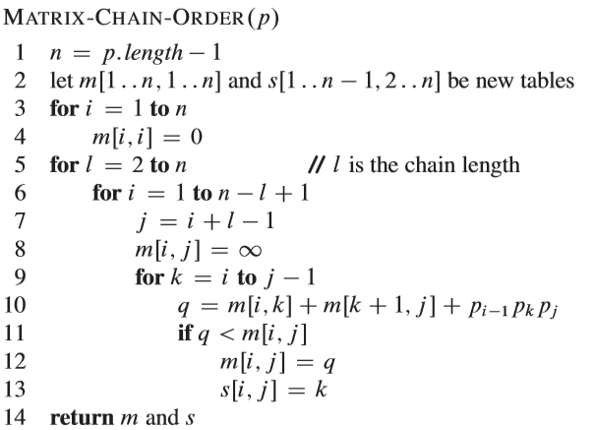
  自底向上完成m[i,j]的计算：在m[i,i]=0的基础上，求出所有m[i,j]。最后算出m[1,n]。

Slide 33
m[1,3] = min{m[1,1]+m[2,3]+30×35×5,
m[1,2]+m[3,3]+30×15×5}
= min{0+2625+5250，15750+0+2250}
= 7875
m
j
6
1
i
15125
5
2
11875
10500
3
4
9375
7125
5375
4
3
例，设
2
7875
4375
2500
3500
5
1
15750
2625
750
1000
5000
6
矩阵 | 维数
A1 | 30×35
A2 | 35×15
A3 | 15×5
A4 | 5×10
A5 | 10×20
A6 | 20×25
0
0
0
0
0
0
A₁
A₂
A₃
A₄
A₅
A₆
s
6
1
i
j
3
2
5
4
3
3
3
3
3
3
3
4
2
1
3
3
5
5
1
2
3
4
5

Slide 34
时间复杂度分析
算法的主体由一个三层循环构成。MATRIX-CHAIN-ORDER的算法复杂度是Ω(n³)。
另，算法需要Θ(n²)的空间保存m和s。

Slide 35
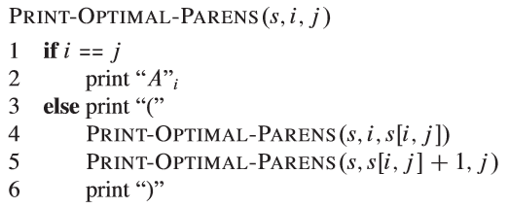
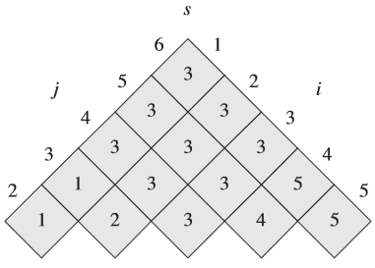
(4)构造最优解
  S[i,j]记录了A_{i}A_{i+1}…A_{j}的最优括号化方案的“最后一个”分割点k。
  A_{1…n}的最优方案中最后一次矩阵乘运算是A_{1…s[1,n]}A_{s[1,n]+1…n}。
例： PRINT-OPTIMAL-PARENS(s,1,6) ( ( A1 ( A2A3 ) ) ( ( A4A5 ) A6 ) )

Slide 36
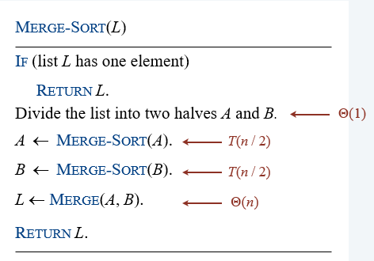
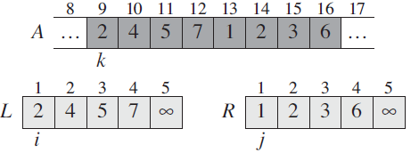
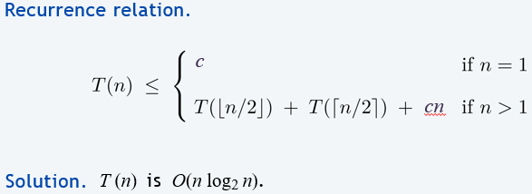
1、Mergesort algorithm

Slide 37
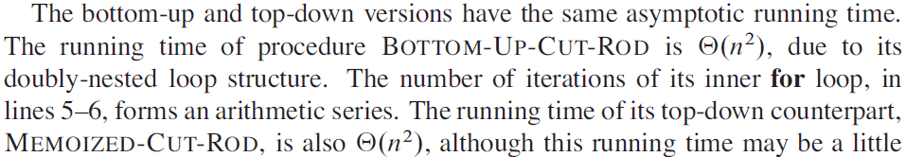
2、Rod cutting

Slide 38
3、矩阵链乘法问题(matrix-chain multiplication problem )
给定n个矩阵的链<A₁,A₂,…,A_{n}>，其中i=1,2,…,n，矩阵A_{i}的维数为p_{i-1}×p_{i}。求一个完全“括号化方案”，使得计算乘积A₁A₂…A_{n}所需的标量乘法次数最小。
令p(n)表示n个矩阵的链相乘时，可供选择的括号化方案的数量。则有：
可以证明：P(n)=Ω(2^{n})
Notes:
加全部括号

Slide 39
时间复杂度分析
算法的主体由一个三层循环构成。MATRIX-CHAIN-ORDER的算法复杂度是Ω(n³)。
另，算法需要Θ(n²)的空间保存m和s。

Slide 40
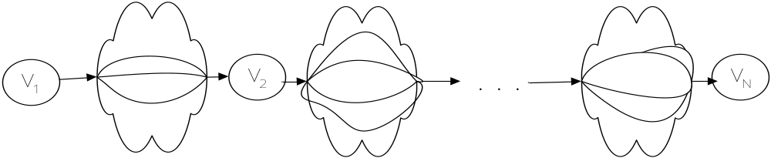
15.3 动态规划的原理
动态规划(dynamic programming)是运筹学的一个分支，是求解决策过程(decision process)最优化的数学方法。
多阶段决策过程

Slide 41
最优化问题：
多阶段决策过程的最优化问题就是：求能够获得问题最优解的决策序列——最优决策序列。
动态规划
20世纪50年代初美国数学家R.E.Bellman等人在研究多阶段决策过程的优化问题时，创立了解决这类过程优化问题的新方法——动态规划。

Slide 42
回顾：
1）不管是钢管切割问题还是矩阵链乘问题，
证明问题的最优解满足最优子结构性质：一个问题的最优解包含其子问题的最优解。
2）状态转移方程
  钢管切割问题：
  矩阵链乘问题：

Slide 43
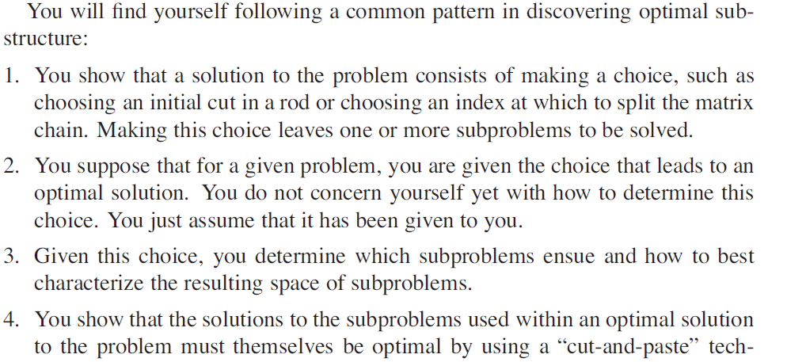
利用动态规划求解问题的两个要素（Two key ingredients of dynamic programming）：
一：具备最优子结构 optimal substructure
二：子问题重叠 overlapping subproblems

Slide 44
对动态规划带来的改进的理解
  若问题的决策序列由n次决策构成，而每次决策有p种选择，若采用枚举法，则可能的决策序列将有p^{n}个。而利用动态规划策略的求解过程中仅保存了所有子问题的最优解，而舍去了所有不能导致问题最优解的次优决策序列，可能有多项式的计算复杂度。

Slide 45
“剪切-粘贴”（cut-and-paste）技术：
一般用反证法证明：假定子问题的解不是其自身的最优解，而存在“更优的解” ，那么我们可以从原问题的解中“剪切”掉这些“最优解”的部分，而将“更优的解”粘贴进去，从而得到原问题的一个“更优”解，这与最初的解是原问题最优解的前提假设相矛盾。因此，不可能存在“更优的解”。反之，原问题的子问题的解应是其自身的最优解——最优子结构性成立。

Slide 46
例：最短路径
若v₁v₂v₃……v_{n}是从节点v₁到节点v_{n}的最短路径。则：
► v₂v₃……v_{n}是从v₂到v_{n}的最短子路径；
► v₃……v_{n}是从v₃到v_{n}的最短子路径；
……
推广：
对v₁v₂v₃……v_{n}中的任意一段子路径：
v_{p}v_{p+1}……v_{q}(p≤q,1≤p,q≤n),
将代表从v_{p}至v_{q}的最短子路径。

Slide 47
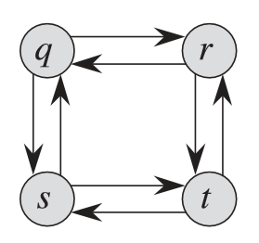
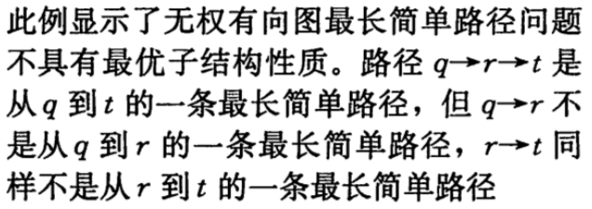
最长简单路径问题
  最短路径问题具有最优子结构性
  最长简单路径问题不具有最优子结构性

Slide 48
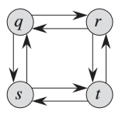
子问题无关性
能够用动态规划策略求解的问题，构成最优解的子问题间必须是无关的，即：同一个原问题的一个子问题的解不影响另一个子问题的解，最短路径子问题之间是不共享资源的。
最长简单路径问题
  子问题间相关，不能用动态规划策略求解。
最短路径问题
  子问题不相关，满足最优子结构性，可以用动态规划问题求解。

Slide 49
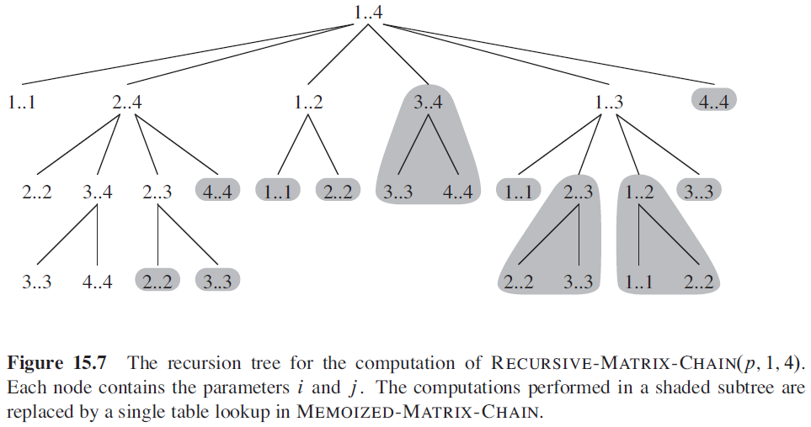
重叠子问题 Overlapping subproblems

Slide 50
关于动态规划算法时间的一般讨论
求原问题最优解的代价通常就是子问题最优解的代价再加上由此次选择直接产生的代价。
最优解的构造
通常定义一个表，记录每个子问题所做的选择。当求出最优解后，利用该表回推求取最优方案。
  如矩阵链乘法中的表s[1…n]。
s
6
1
i
j
3
2
5
4
3
3
3
3
3
3
3
4
2
1
3
3
5
5
1
2
3
4
5

Slide 51
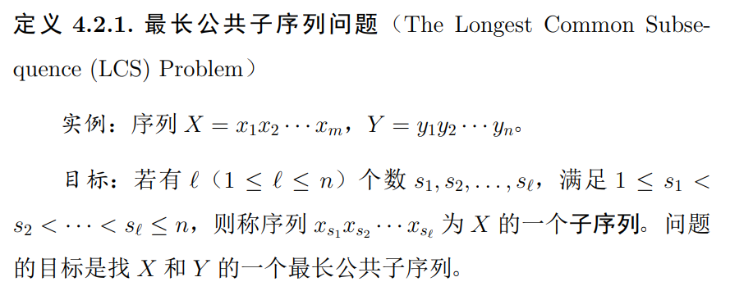
最长公共子序列问题
是一个非常适合于用动态规划求解的问题，该问题来源于生物信息学中的基因比对等实际问题。

Slide 52


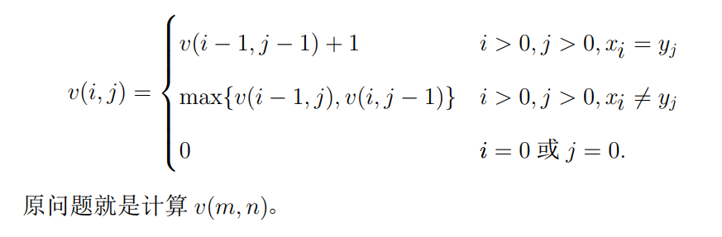
最长公共子序列长度递推式：

Slide 53
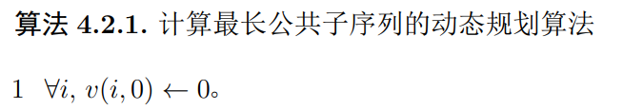
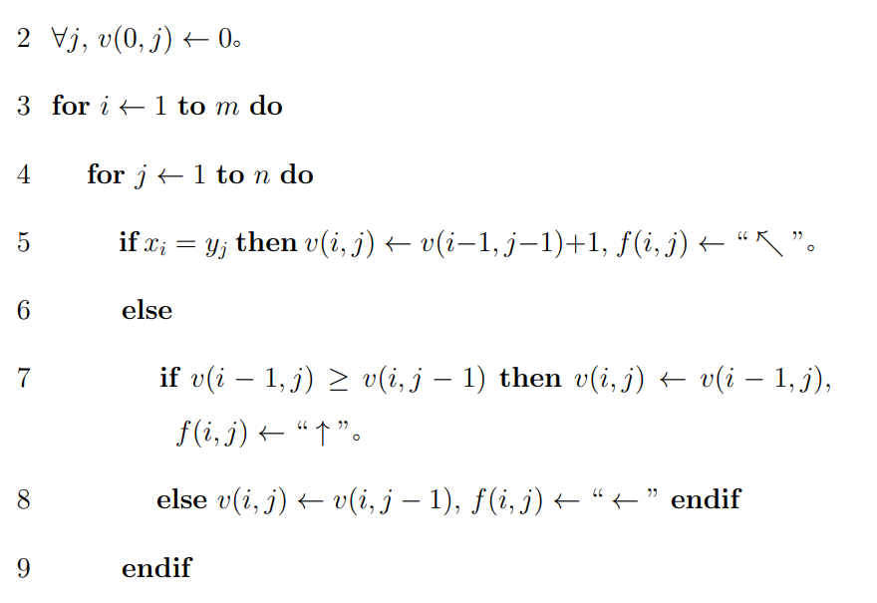
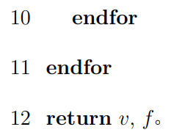
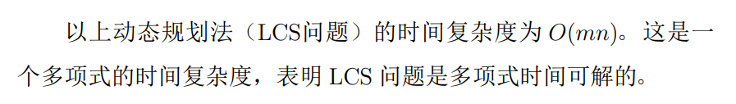

Slide 54
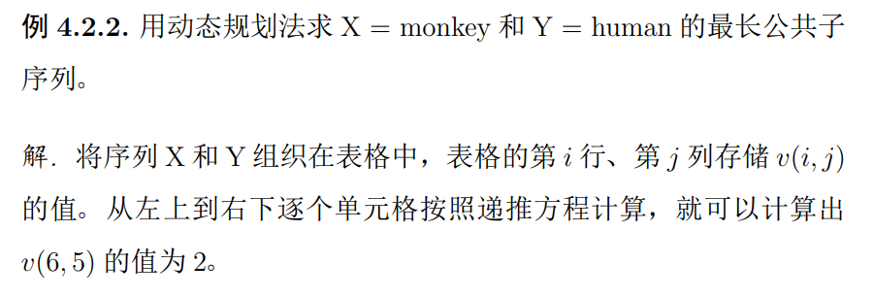
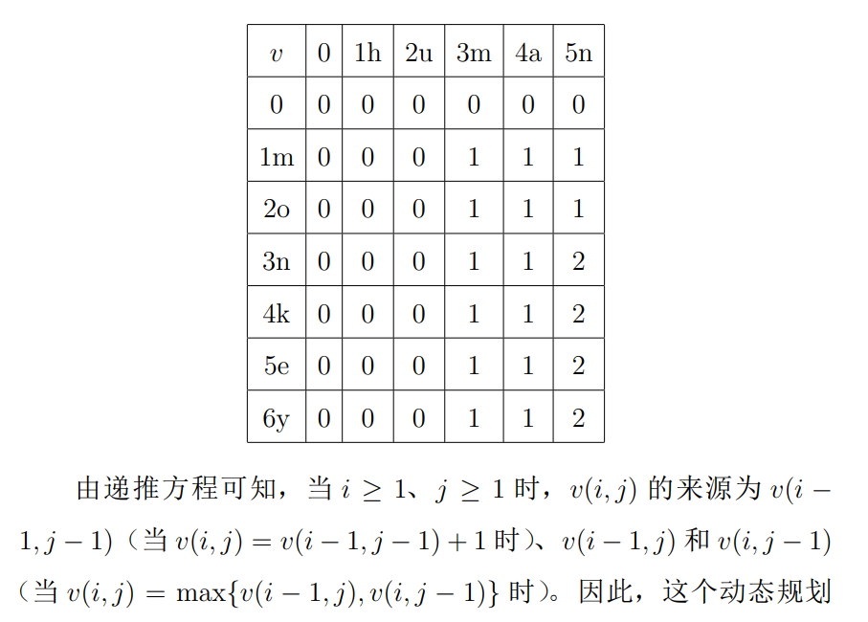

Slide 55
